Slide 1
Web RTC
Nikola Žarković 0434/2014

Slide 2
UVOD
Šta je WebRTC?
Koja je njegova uloga u modernim komunikacionim kanalima?
Šta nam je potrebno da bismo mogli komunicirati pomoću WebRTC standarda?
Koji su to WebRTC servisi javno dostupni?

Slide 3
UVOD - Šta je WebRTC?
Web RTC (Web Real Time Communication) je novi de facto standard u elektronskoj komunikaciji između dva uređaja
Predstavlja novi evolutivni korak ka bržim i stabilnijim vezama između korisnika

Slide 4
UVOD – uloga?
Ideja je pouzdano preneti korisničke podatke, govor, muziku, pokretnu sliku a najčešće više od pomenutih servisa simultano.
Pružiti korisnicima jednostavan način korišćenja (reliable, easy to use) i zadovoljavajući kvalitet veze

Slide 5
UVOD – requirements
Uređaj sa stabilnom internet konekcijom
Web Pretraživač koji podržava WebRTC (Mozilla, Chrome, Opera, Edge, Safari su preporučeni)
Volja i želja za komunikacijom

Slide 6

UVOD – javno dostupni servisi
Ne postoje globalno popularni servisi ali postoji ideja da bi dosadašnji postojeći servisi mogli preći na WebRTC način komunikacije
Ti servisi su:

Slide 7
Principi komuniciranja u realnom vremenu
Šta je to realno vreme? (Realtime)
Koji su benefiti komuniciranja u realnom vremenu?
Šta su to mission-critical servisi u mrežama 5. genracije
Kako se komunikacija u RT implementira na Webu

Slide 8

Šta je to realno vreme?
Minimalno vreme potrebno sistemu ta primi zahtev, isti obradi i vrati korisniku odgovor na zahtev.
Vreme zavisi od namene sistema (od par sekundi do nekoliko milisekundi)

Slide 9
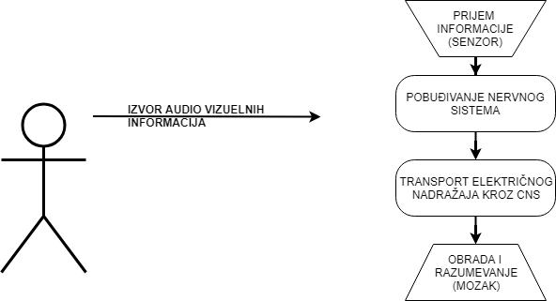
Šta je to realno vreme?
Da li ljudi komuniciraju međusobno u realnom vremenu?
Ili ne?

Slide 10
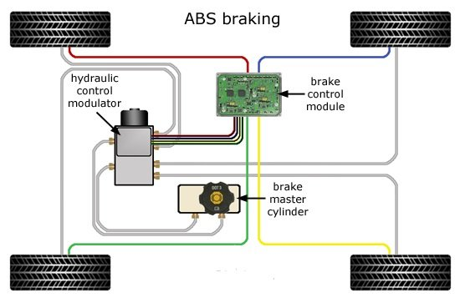
Benefiti?
eHealth (?!)
Instant messaging & video conferencing
Data Sharing
Automotive

Slide 11
5G & Mission Critical services
Servisi koji zahtevaju izrazito veliku kontrolu kao i brz i pouzdan prenos i obradu podataka. To su:
Vechile-to-Pedestrians (V2P) communication
Vechile-to-Vechile (V2V) communication
Vechile-to-Network (V2N) communication
Vechile-to-Insfrastructure (V2I) communication kolokvijalno V2E (Vechile-to-Everything)
Samo neki od primera Mission-Critical servisa

Slide 12
Web Implementacija
Komunikacija je ugrađena (embeded) u web stranicu
Potrebno poznavati mehanizme web komunikacije i istorijski razvoj web komunikacije pre RTC-a
Najbolje je započeti sa HTTP protokolom i razrešavanjem HTTP zahteva

Slide 13
Mehanizmi komunikacije u realnom vremenu
Kako funkcioniše internet mreža i šta je to uopšte internet
HTTP protokol i zahtevi kao i status kodovi
AJAX zahtevi
Web Socketi
Web RTC komunikacija

Slide 14
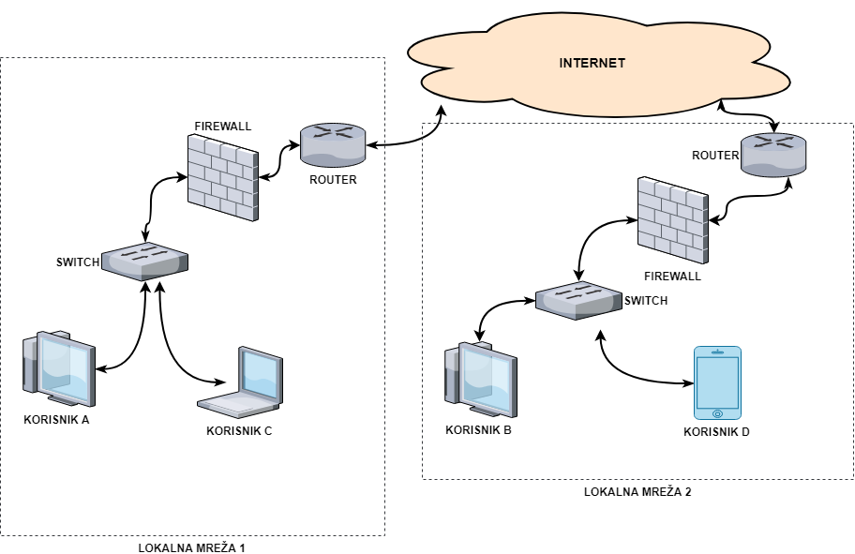
Internet
Globalna decentralizovana mreža

Slide 15
HTTP protokol i zahtevi
HyperText Transfer Protocol – prenos hiperteksta (tekst sa linkovima) + multimedija kasnije
Potreban Web Pretraživač kao poseban entitet na aplikativnom sloju koji ume da prezentuje željenu stranicu u datom formatu
Funkcioniše na principu slanja asinhronih zahteva Web Serveru koji mogu biti (Get, Post, Put i Delete) tzv. CRUD operacije

Slide 16
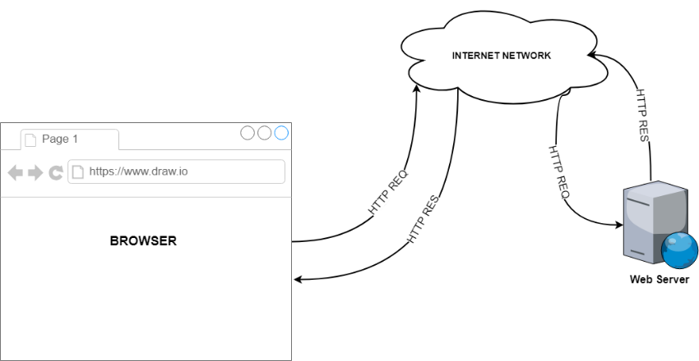
HTTP protokol i zahtevi

Slide 17
HTTP status kodovi
Određuju status HTTP zahteva
Najpoznatiji:
Status kod | Skraćena poruka | Značenje
200 | OK | Komunikacija je u redu
404 | Not Found | Resurs nije pronađen na serveru
500 | Internal Server Error | Interna greška – recimo server je u datom trenutku nedostupan
401 | Unauthorized | Korisnik koji je isporučio zahtev nije autorizovan za određeni tip servisa i traženi odgovor mu ne može biti isporučen

Slide 18
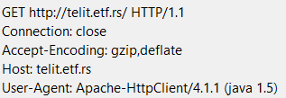
HTTP zahtev (Request)

Slide 19
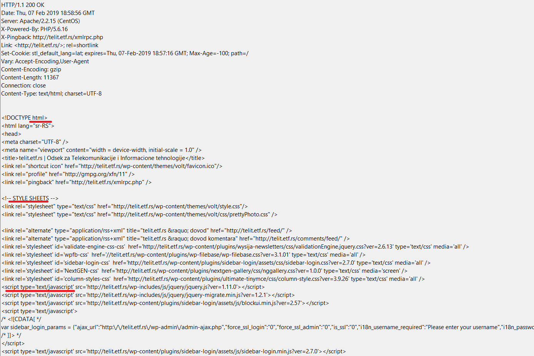
HTTP odgovor (Response)

Slide 20
AJAX
Asynchronous Javascript and XML
Postiže se asinhronicitet prilikom poziva web serveru
Moguće prikazivati web stranice dinamički
Uvodi mehanizam eventova i listener-a (događaji i osluškivači)
Mogućnost kreiranja interaktivinijih sadržaja posredstvom jednostavnih implementacionih celina (modula)
Ali ni to nije dovoljno ...

Slide 21
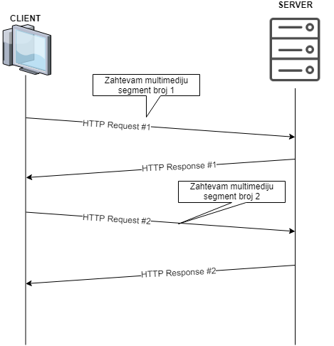
AJAX

Slide 22
Web Socketi
Ne želimo komunikaciju na principu request/response
Server klijentu i obrnuto može bilo kada da šalje podatke (mehanizam eventova i listenera uvodi se na mrežnom layeru)
Ostvarujemo BiDirekcionalnu komunikaciju između klijenta i servera
Otvaraju se nove mogućnosti (velika brzina komunikacije)
Idealno za aplikacije kao što su chat-ovi i chat room-ovi

Slide 23
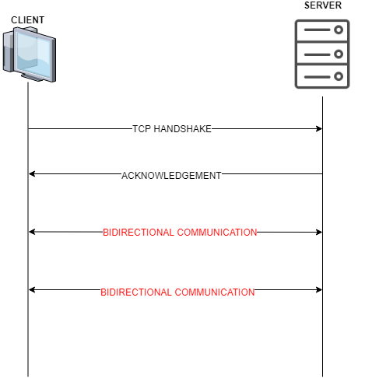
Web Socketi

Slide 24
Web RTC komunikacija
Svaki uređaj se povezuje sa svakim uređajem direktno, bez interakcije servera
Samo za potrebe inicijalnog umrežavanja koristimo signaling server koji za cilj ima prenos parametara komunikacije između čvorova u mreži (Peers) – Token
Nakon prenosa tokena i uspostave konekcije, komunikacija je nezavisna od signaling servera
Na nižim nivoima TCP/IP stack-a, komunikacija se vrši pomoću servera kao i svaka IP komunikacija, ali u potpunosti enkriptovana

Slide 25
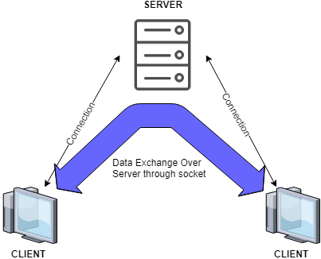
Web RTC signalizacija

Slide 26
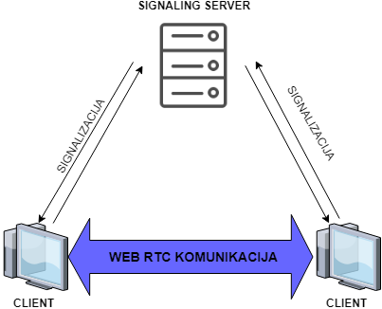
Web RTC komunikacija

Slide 27
Web RTC arhitektura P2P
P2P – Peer to Peer komunikacija „1 na 1“
Najjednostavniji primer primene Web RTC
Problemi: networking barijere ukoliko su korisnici sakriveni iza firewall-a tj.sa suprotnih strana gateway routera
Kako rešiti problem ???

Slide 28
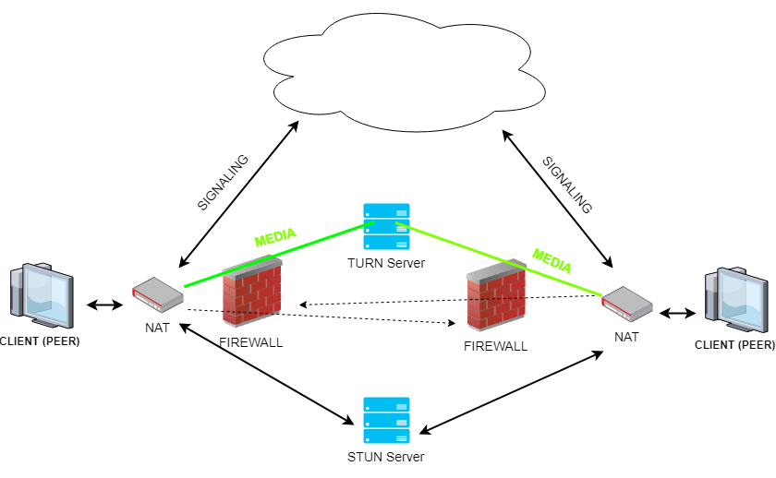
Web RTC arhitektura P2P

Slide 29
Web RTC: STUN i TURN
STUN serveri – zaduženi za javljanje korisniku koja je njegova javna IP adresa, odnosno kako se on „vidi spolja“
TURN serveri – zamišljeni kao failsafe mehanizam u slučaju nemogućnosti komunikacije pomoću internet mreže.
Predstavljaju vid komunikacije posredstvom WebSocket-a, u slučaju otkazivanja arhitekture
Oko 90% poziva se uspešno realizuje bez TURN servera, ostalih 10% je problematično

Slide 30
Web RTC – mane!!!
Garancija kvaliteta signala – ne postoji
Moramo poznavati mrežnu topologiju
Veliki broj uređaja tj. Platformi ne podržava RTC
Ne postoji standard za signalizaciju tj razmenu tokena za konekciju
Sa varijabilnim kvalitetom veze varira i kvalitet video/audio signala

Slide 31
Web RTC – Implementacija
https://github.com/dichtung/webRTC
Public repository sa svim korisničkim fajlovima potrebnim za ostvarivanje jednog webRTC komunikacionog servisa u lokalnoj mreži.

Slide 32
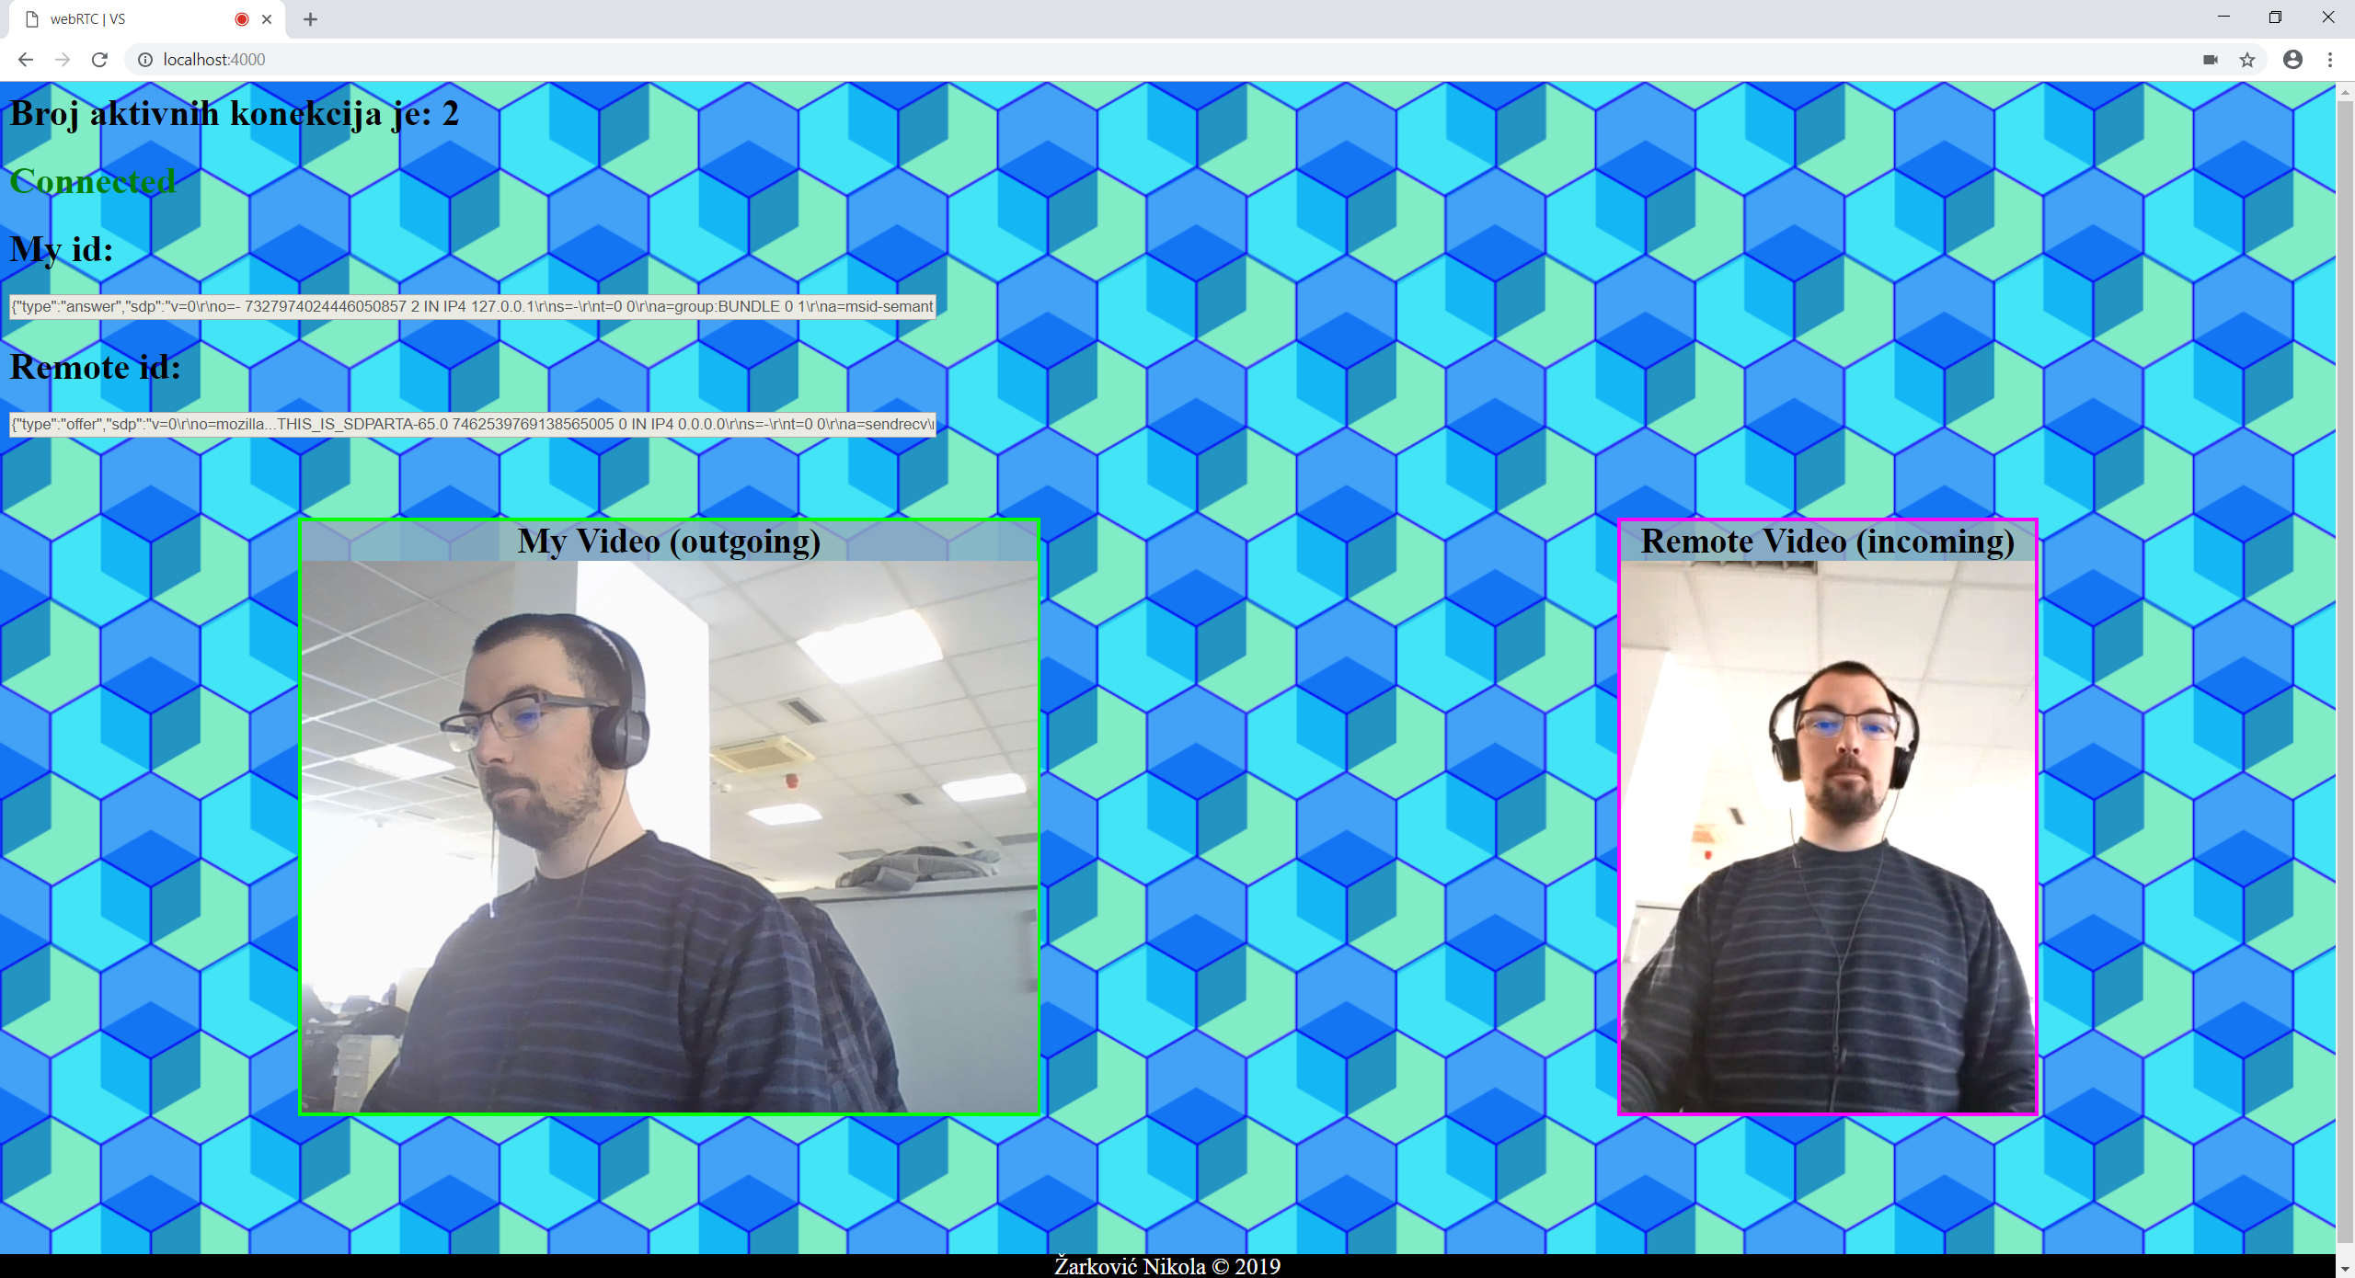
Web RTC – Implementacija

Slide 33
HVALA NA PAŽNJI!

